Slide 1
بسم الله الرحمن الرحیم
برنامه هفته سالمند مرکز خدمات جامع سلامت خازنی
مهر97

Slide 2
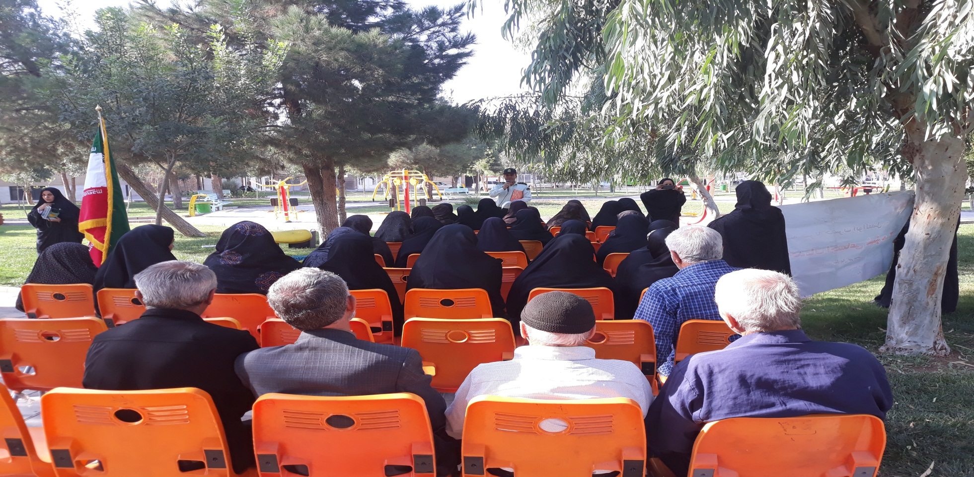
کارشناس نیروی انتظامی اموزش درباره خطرات دزدی...که سالمندان با ان مواجه هستند

Slide 3
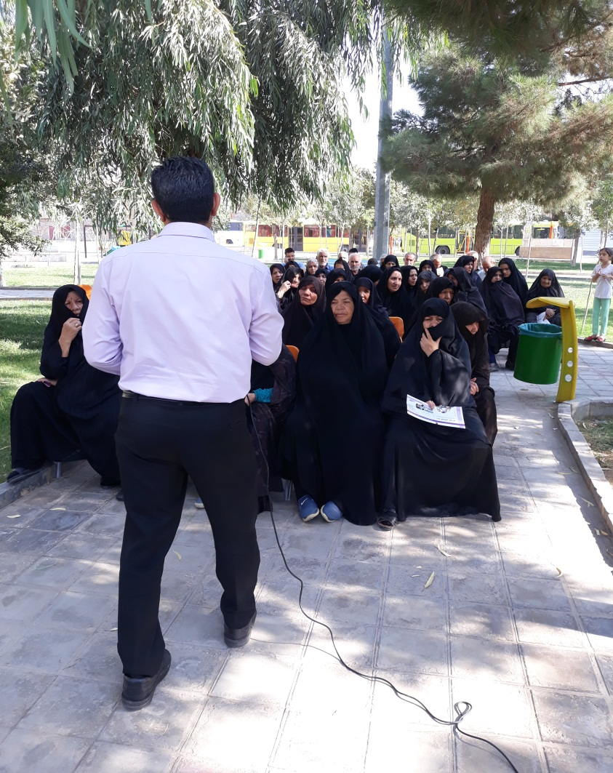
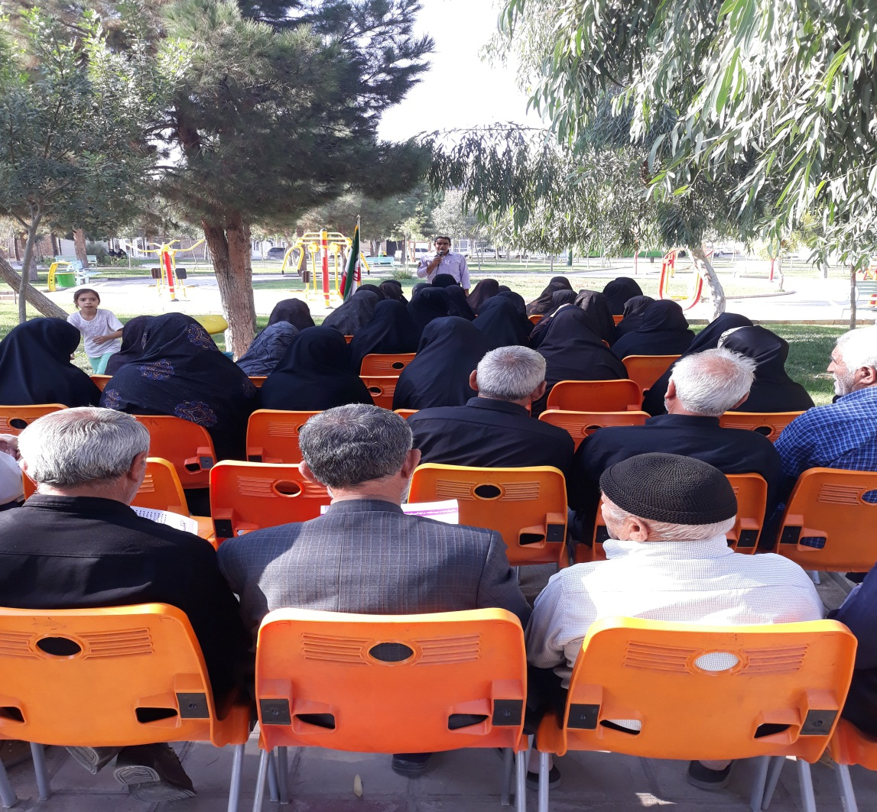
حضور کارشناس اورژانس اجتماعی و ارایه اموزش درباره خدمات سالمند اورژانس

Slide 4
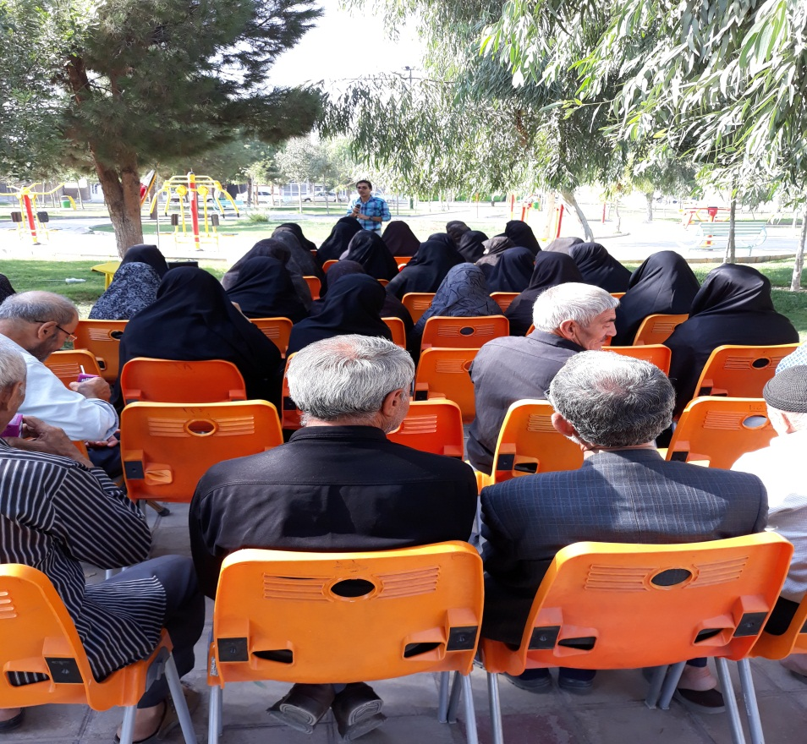
اموزش کارشناس تغذیه مرکز اقای اخویان (تغذیه در دوران سالمندی)

Slide 5
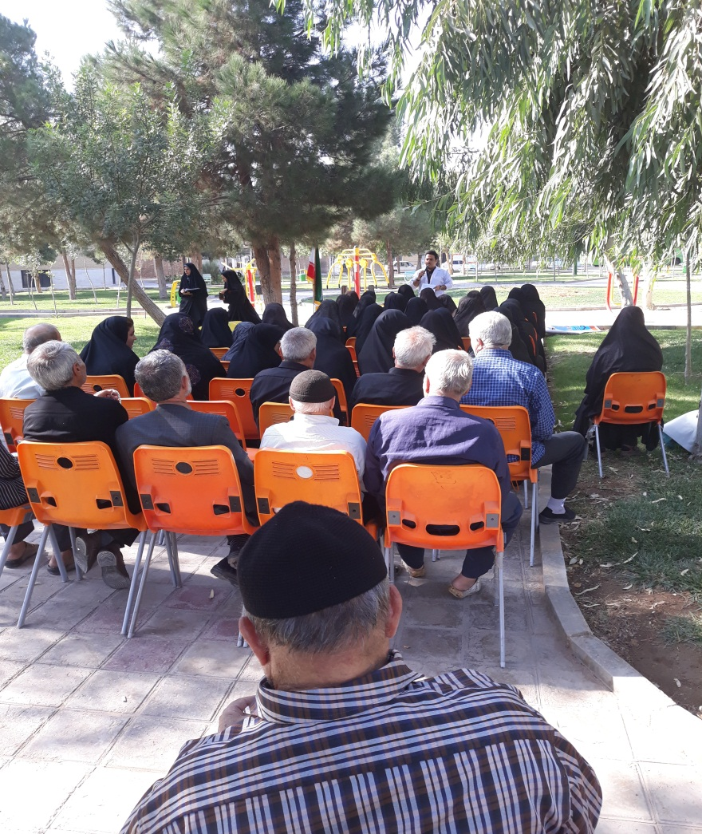
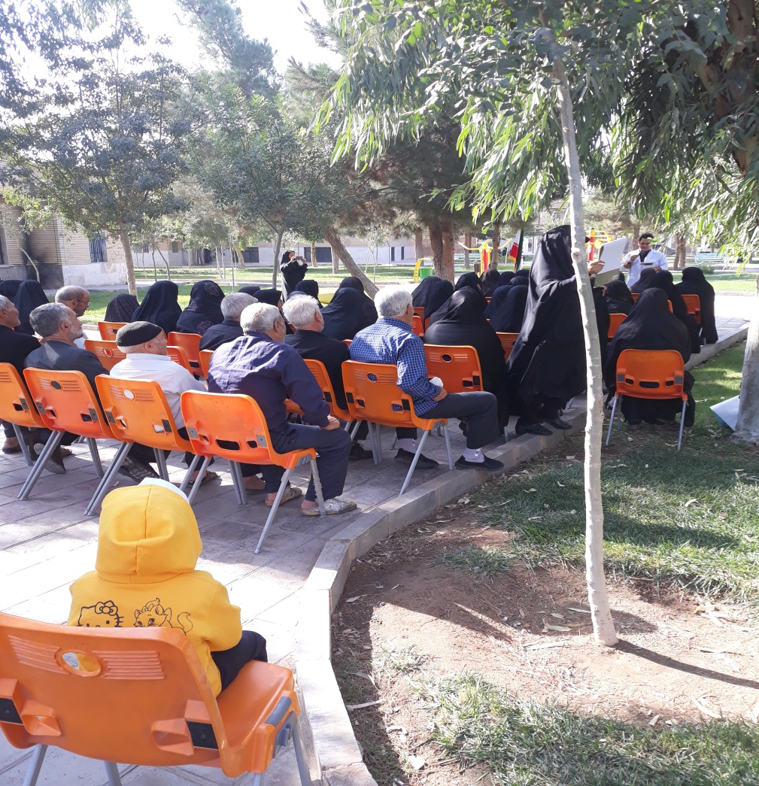
اموزش پزشک مرکز فشارخون و دیابت درسالمندی

Slide 6
با تشکر از همکاری اورژانس اجتماعی ،کلانتری 15و پایگاه اجتماعی شماره 3 که مرکز خازنی را دراین امرمهم یاری نموده اند

